Slide 1
Муниципальное бюджетное общеобразовательное учреждение средняя школа №4 им. Героя Советского Союза А. Б. Михайлова
Проекты,
меняющие школу.
Составила: руководитель ШМО учителей математики ,физики и информатики Зуева Ольга Ивановна
г. Вязьма
Смоленской области
2018

Slide 2
ЗАЧЕМ?
Глобальные тренды
Вызовы школе
VUCA
Сингулярность
Автоматизация
Когнитивная революция
Глобализация
Цифровая революция
Мотивация и умение учиться
Преадаптация
Вариативность
Избыточность
Знания + компетенции XXI

Slide 3
КАК?
«ЗАПУТАННАЯ»
«Сложная»
Рывок
проекты
Развитие
проекты
процессы
*
А
В
В
*
Удачные практики,
эксперты
А
Эксперимент, краудсорсинг
«Хаос»
«Простая»
Стабильность
процессы
Прорыв
проекты
В
Инструкции, лучший опыт
А
А
Бежать = стоять:
новые практики

Slide 4
PMI
медленно, основательно
PMgile
Agile
быстро, легко,
интересно
Интегрируемо Массово
Быстро

Slide 5
ГДЕ?
на уроках
после уроков
в управлении
Почему проекты?
Право на ошибку
Изменение орг. кульутры
Быстрые победы

Slide 6
Интеграция проекта с образовательными областями
Алгебра
Православие
Литература
Экономика
Медицина
Диетология
Юмор

Slide 7
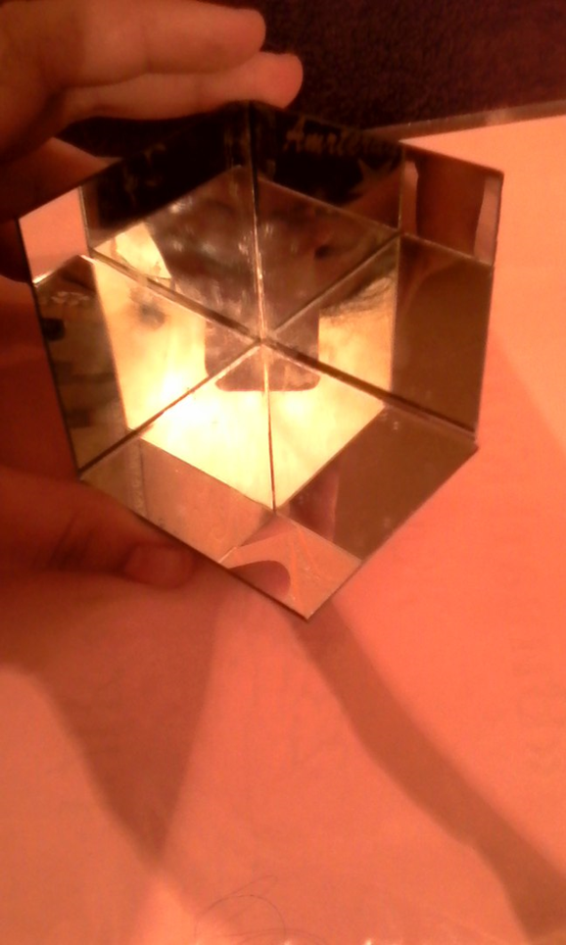
Интеграция проекта с образовательными областями
Геометрия
ОБЖ
ПДД

Slide 8
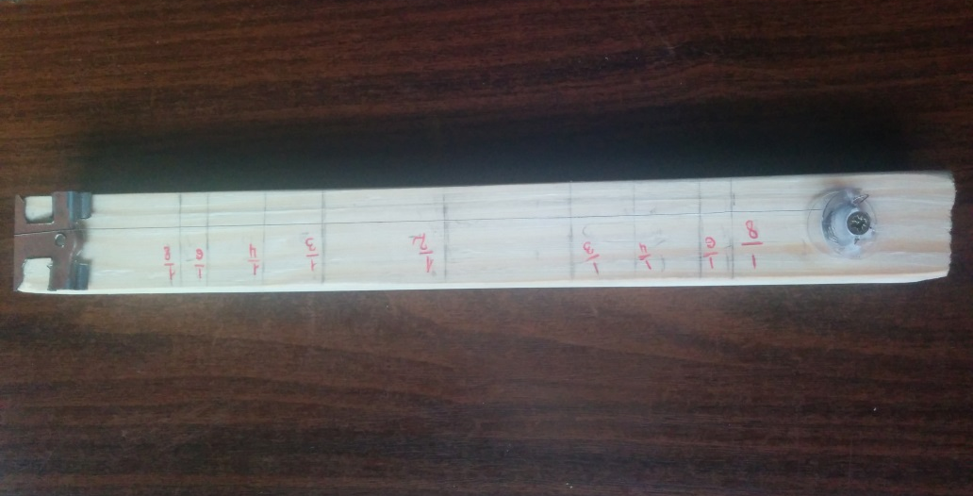
Интеграция проекта с образовательными областями
История
Музыка
Физика
Химия
Технология

Slide 9
Интеграция проекта с образовательными областями
Геометрия
Английский язык
История
Технология
Конструирование

Slide 10
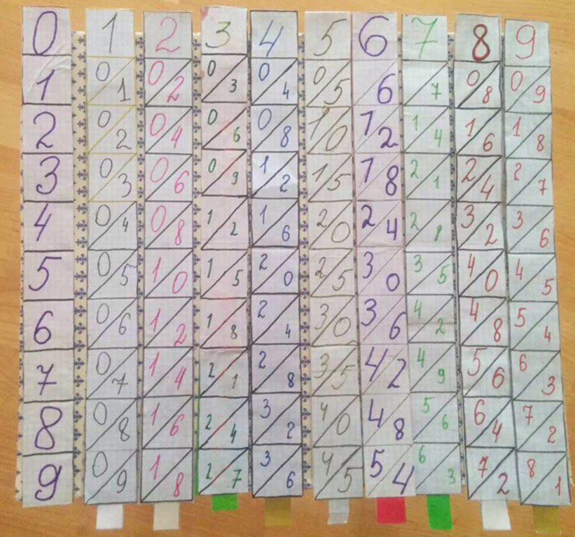
Интеграция проекта с образовательными областями
Математика
История
Технология

Slide 11
КАК?
As is
Учитель – руководитель проекта, выбирает тему, собирает команду
Методические рекомендации по проектной деятельности и т.п.
Презентация как результат проекта
Формальное отношение,не готовность к реальным проектам
To be
Ребенок – руководит проектом, выбирает тему, собирает команду
Международные стандарты
Agile и др.
Результат проекта -
продукт
Мотивация к познанию, знания, soft и digital skills

Slide 12
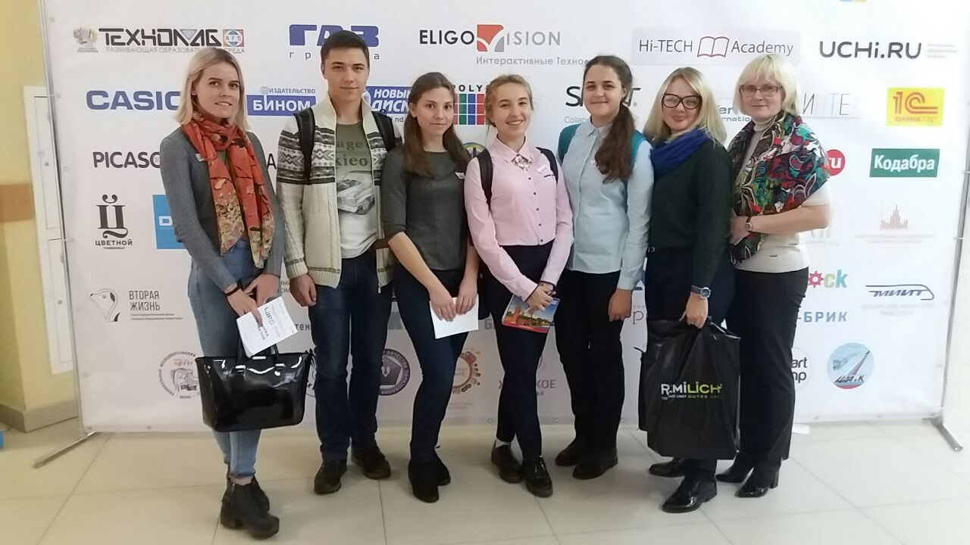

Slide 13
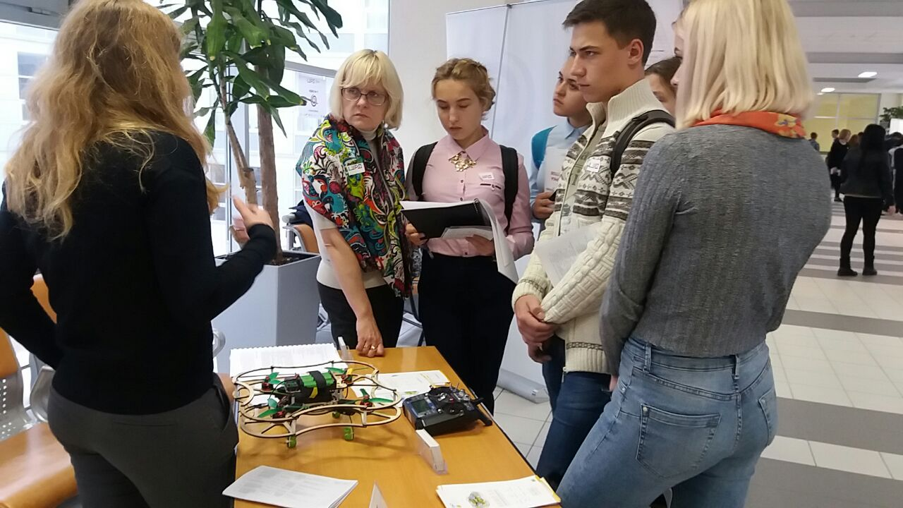
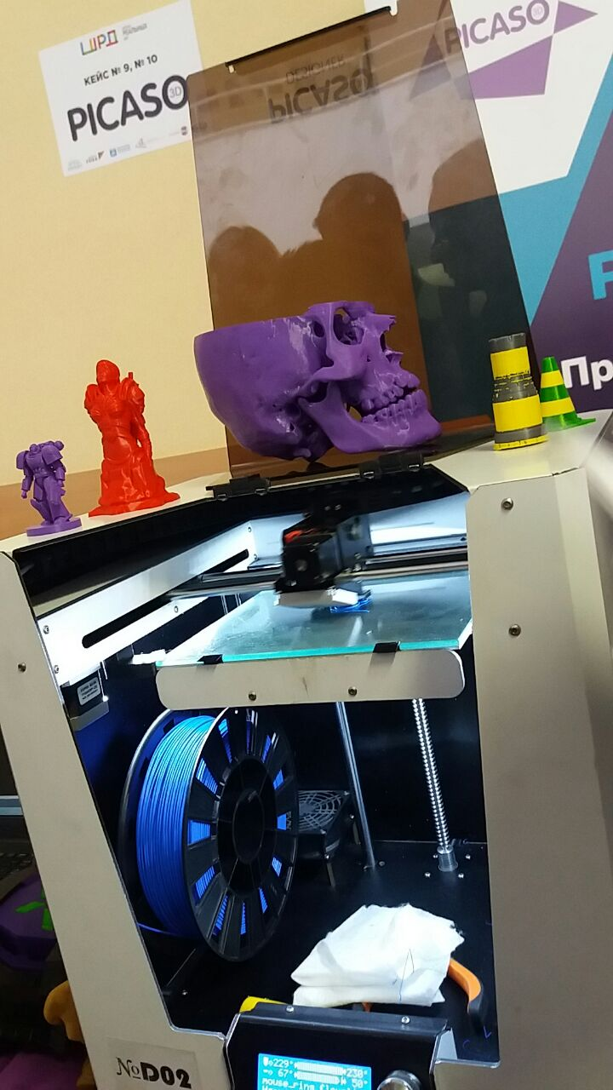

Slide 14
Всероссийская проектная платформа
Твой успех в сетевом столетии!
Зарегистрироваться
Узнать подробнее

Slide 15
Присоединяйтесь!
Фестивали проектов КосмОдис
Трансформация школы
Поддержка учителей
Эксперты и наставники детям
Проектные задания, кейсы
Коллаборации
edu @ СosmОdis.ru

Slide 16
Спасибо за внимание!

